Slide 1

Tại sao mỗi người lại có kích thước và vóc dáng khác nhau? Nhờ đâu mà cơ thể người có thể di chuyển, vận động được?

Slide 2
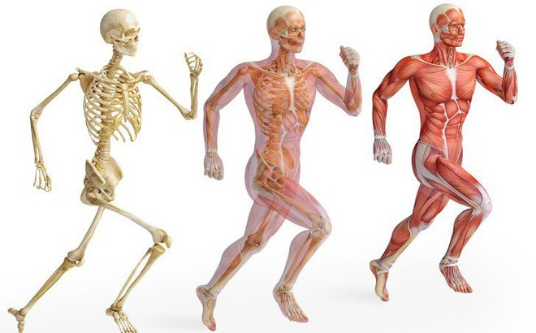
BÀI 31:
SỰ VẬN ĐỘNG Ở NGƯỜI

Slide 3

NỘI DUNG BÀI HỌC
Tiết 1. Cấu tạo và chức năng của hệ vận động
Tiết 2. Một số bệnh, tật liên quan đến hệ vận động
Tiết 3: TH: Sơ cứu và băng bó khi người khác bị gãy xương

Slide 4
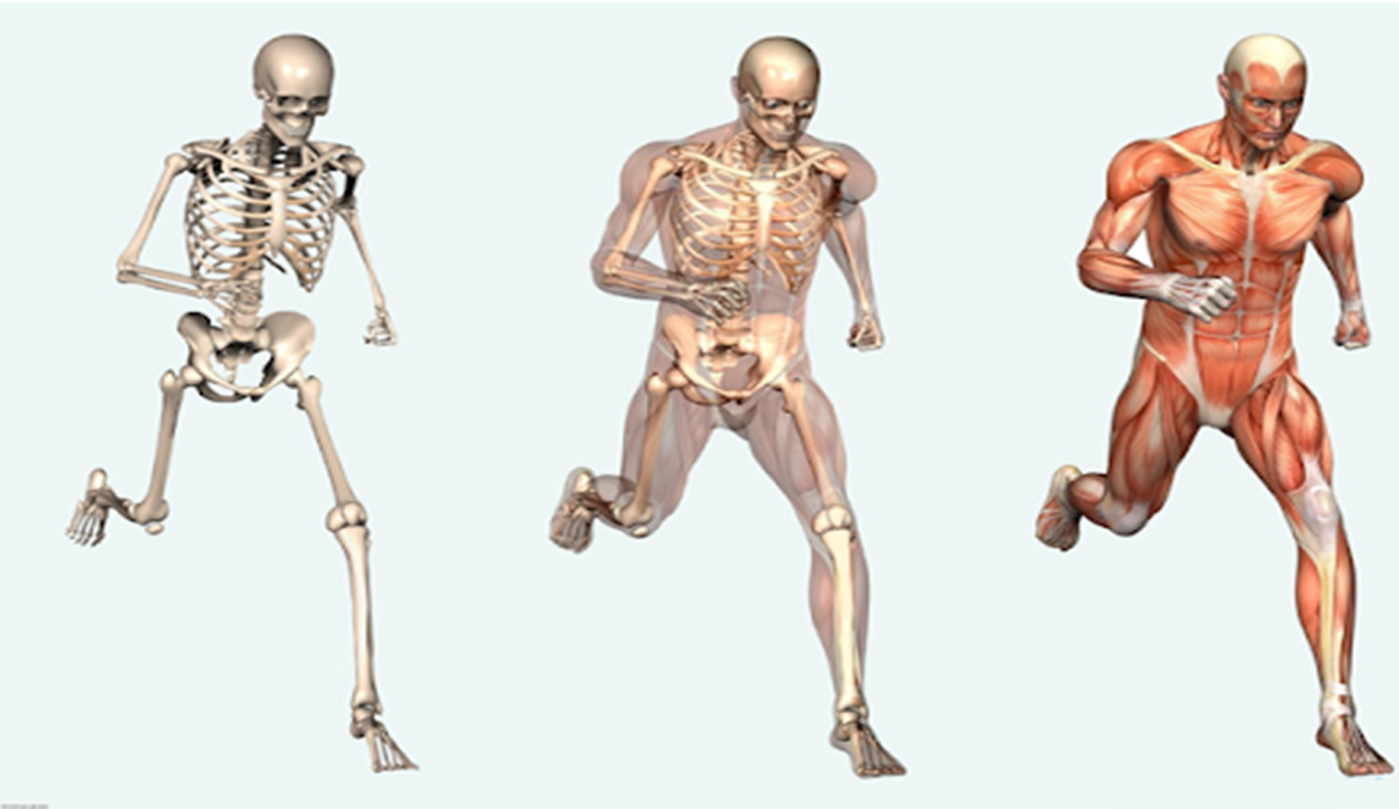
BÀI 31: HỆ VẬN ĐỘNG Ở NGƯỜI
BÀI 31: HỆ VẬN ĐỘNG Ở NGƯỜI
I. Cấu tạo và chức năng hệ vận động
? Hệ vận động ở người gồm những bộ phận nào?

Slide 5
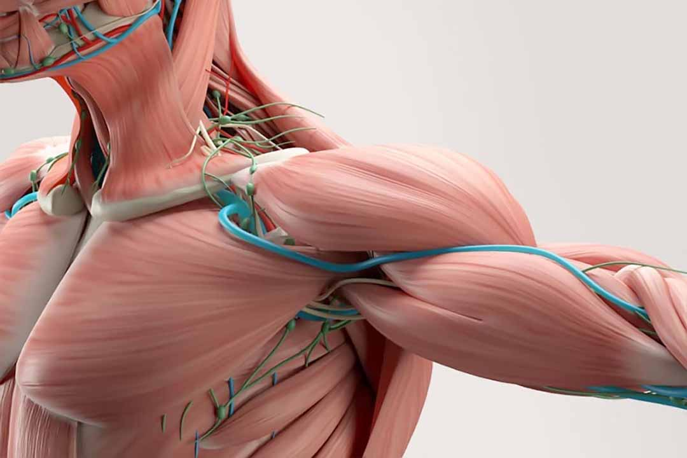
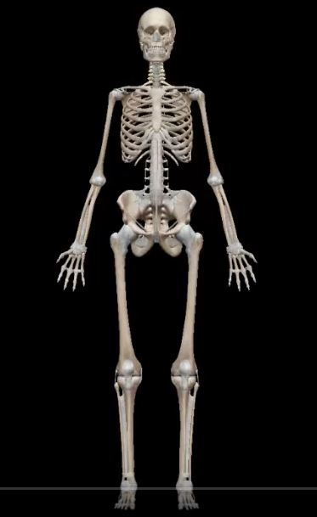
? Hệ vận động ở người gồm những bộ phận nào?
Hệ cơ
Bộ xương

Slide 6
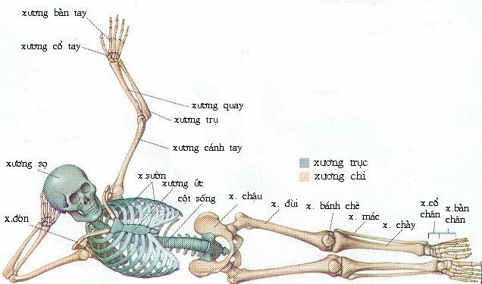
Ở trẻ em: hơn 300 chiếc xương
Ở người lớn: 206 chiếc xương

Slide 7
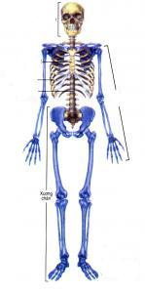
? Quan sát hình, hãy cho biết bộ xương người chia làm mấy phần? Phân loại các xương theo các phần của bộ xương?
Xương đầu
Xương thân
Xương tay
Xương đầu
Xương chân
Bộ xương gồm
Xương thân
Xương chi
Bộ xương người

Slide 8
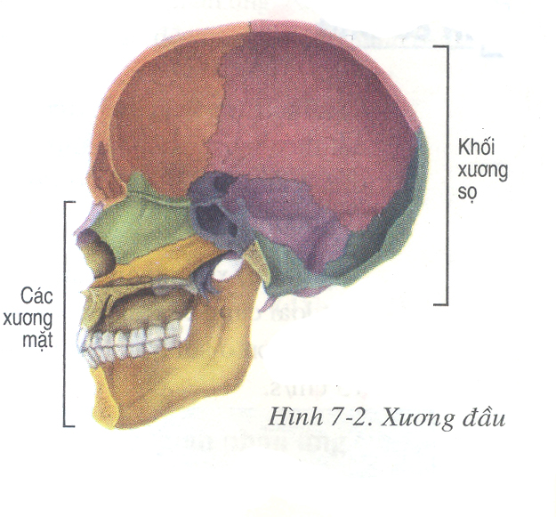
Xương đầu gồm những xương gì?
Xương đầu
xương sọ
Bộ xương gồm
Xương thân
xương mặt.
Xương chi
Xương đầu

Slide 9
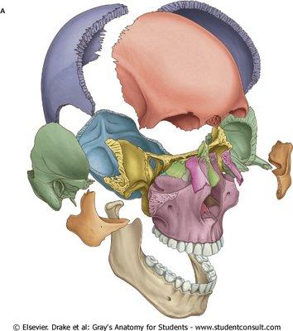
- Khối xương sọ có 8 xương ghép lại tạo ra hộp sọ lớn chứa não.
- Hộp sọ phát triển, xương sọ lớn hơn xương mặt.

Slide 10
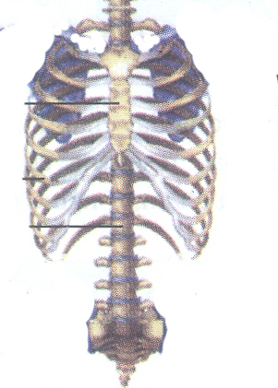
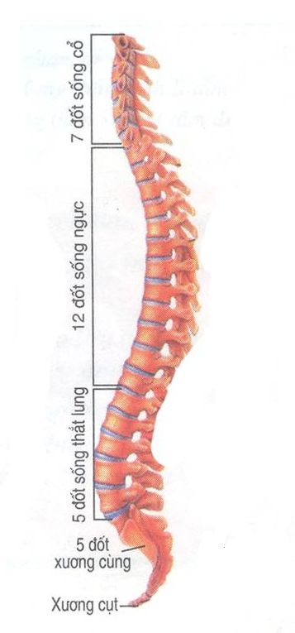
xương sọ
Xương đầu
xương mặt.
Bộ xương gồm
Xương thân
Xương ức
Xương sườn
Xương chi
Xươngcột sống
Xương thân gồm những loại xương nào?
Xương ức
Xương sườn
Xương
cột sống
- Cột sống có nhiều đốt sống khớp với nhau và cong 4 chỗ, thành 2 chữ S tiếp nhau
- Lồng ngực nở rộng sang 2 bên.
Xương thân

Slide 11
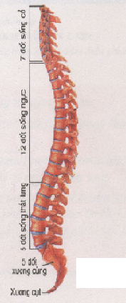
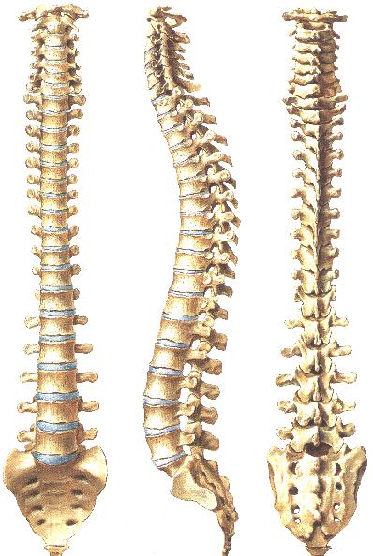
Xương cột sống

Slide 12
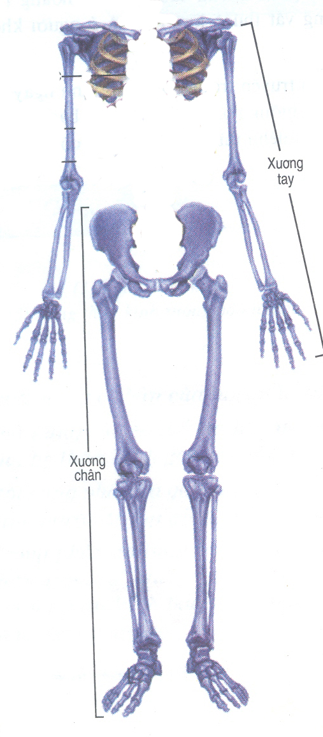
Xương đầu
xương sọ
xương mặt.
Bộ xương gồm
Xương thân
Xương ức
Xương sườn và x. sống
Xương chi
Xương chân
xương tay.
Xương chi gồm những loại xương nào?
Xương chi

Slide 13
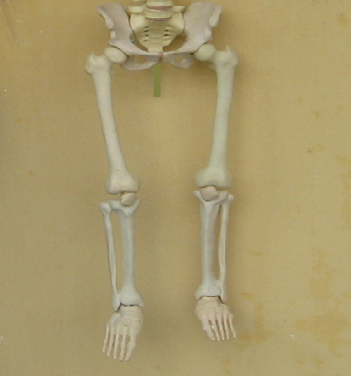
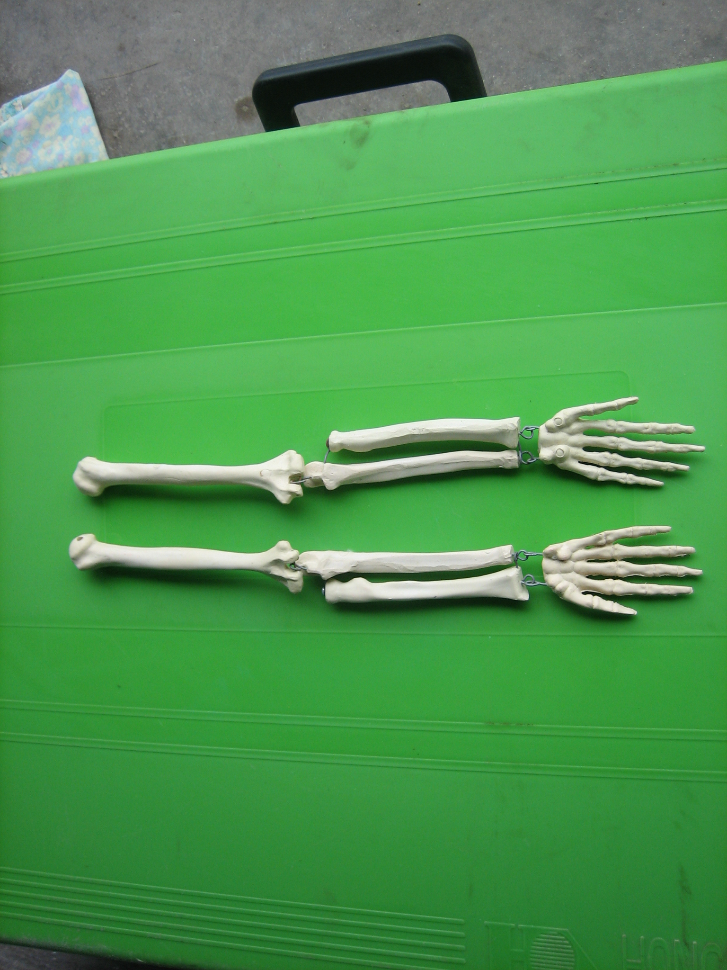
Xương chân Xương tay

Slide 14
? Điểm giống nhau và khác nhau giữa xương tay và xương chân.
- Giống: Đều gồm các phần tương tự nhau:
+ Xương đai: (đai vai, đai hông)
+ Xương cánh tay (xương đùi)
+ Xương cẳng tay (cẳng chân)
+ Xương cổ tay (cổ chân)
+ Xương bàn và xương ngón.
- Khác: Xương tay ngắn, mảnh, các khớp cử động nhiều; xương chân dài, to, khoẻ, ít cử động hơn.
 Tay có cấu tạo thích nghi với quá trình lao động; Chân có cấu tạo thích nghi với quá trình đi thẳng đứng.
Xương chi

Slide 15
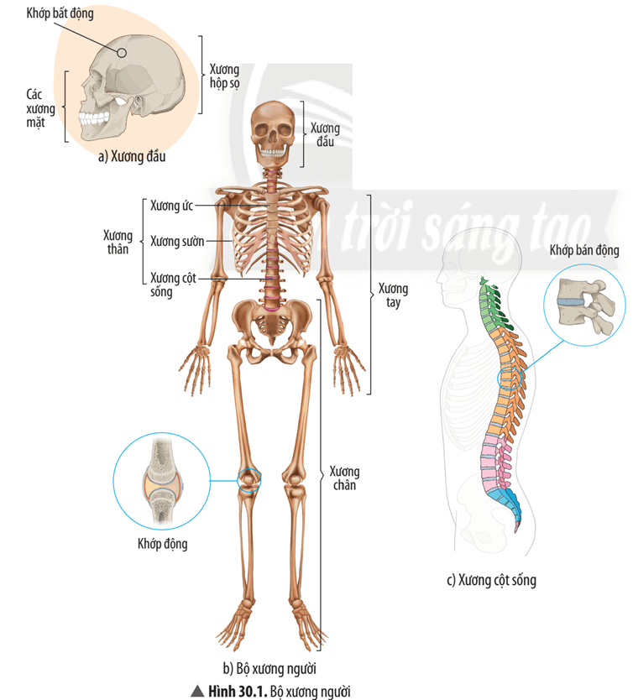

Slide 16
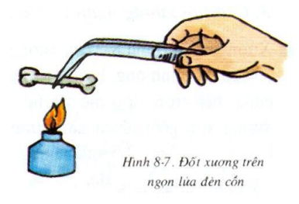
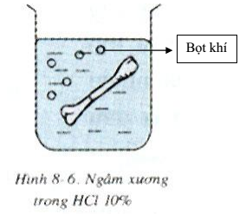
Tính chất hóa học của xương
Chất vô cơ : muối khoáng: Canxi
Chất hữu cơ: chất cốt giao
Xương gồm 2 thành phần hóa học:
+ Chất vô cơ: muối khoáng (Canxi)→Xương bền chắc.
+ Chất hữu cơ(cốt giao) → xương mềm dẻo và có tính đàn hồi.

Slide 17
CHỨC NĂNG
- Tạo bộ khung cơ thể, giúp cơ thể có hình dạng nhất định, bảo vệ cơ thể.

Slide 18
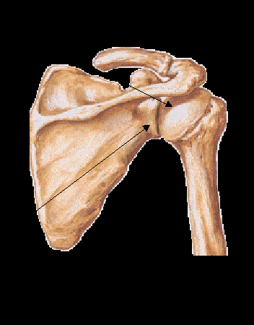
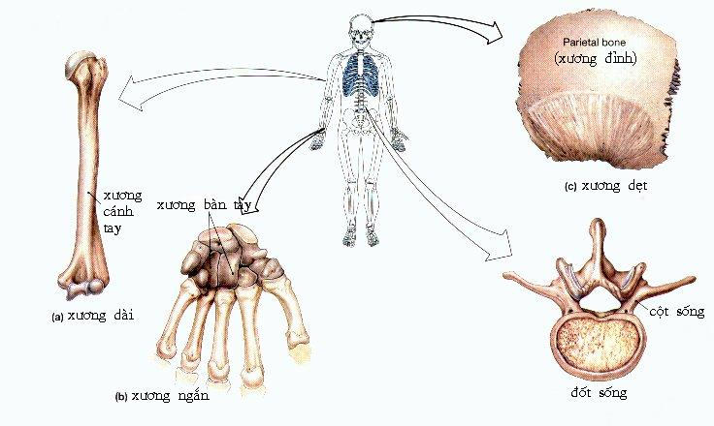
Các loại xương
Xương ngón tay
Xương bả vai
Xương dài
Xương ngắn
Xương dẹt

Slide 19
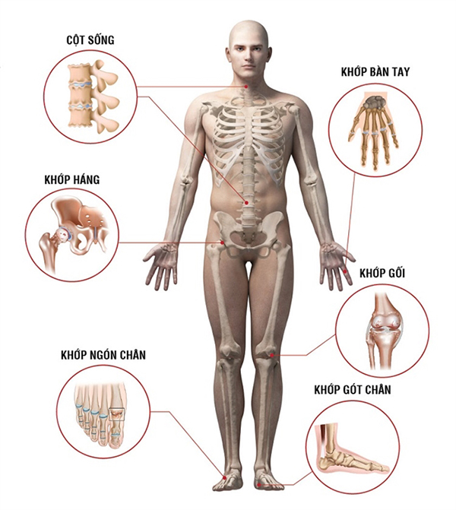
Các khớp xương

Slide 20
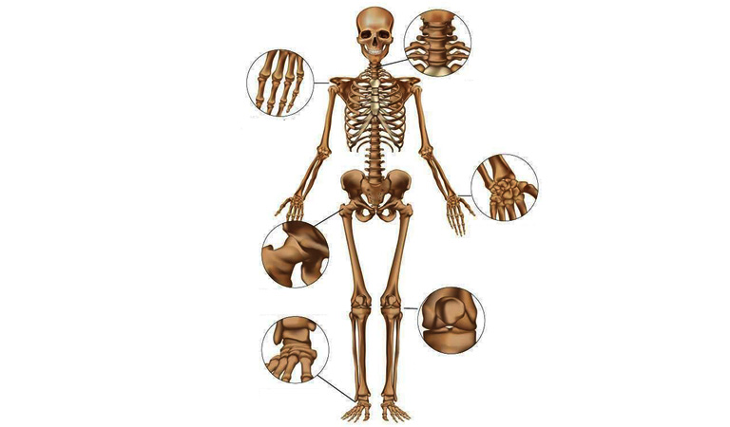
Khớp xương là gì?
- Khớp xương là nơi tiếp giáp các đầu xương.

Slide 21
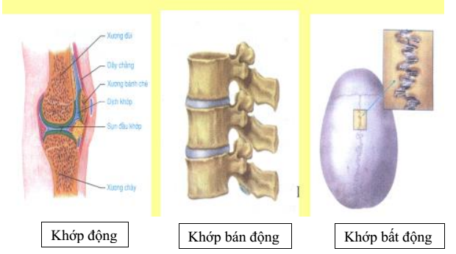
- Có 3 loại khớp: khớp động, khớp bán động, khớp bất động.

Slide 22
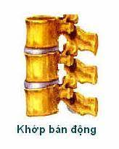
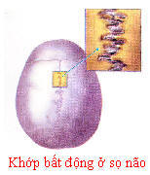
Khớp bán động: các khớp cử động hạn chế.
Khớp bất động: không cử động được.

Slide 23
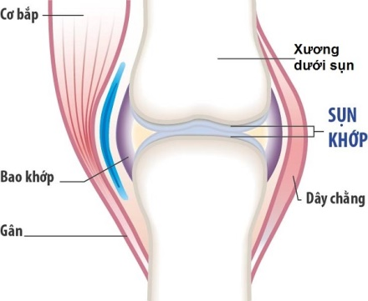
Khớp động: cử động linh hoạt

Slide 24
CHỨC NĂNG
Tạo kết nối kiểu đòn bẩy giữa các xương, giúp xương có chịu tải cao khi vận động.

Slide 25
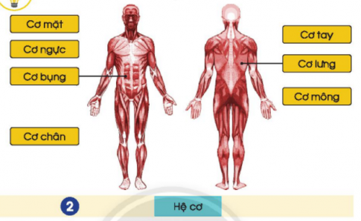
Hệ cơ

Slide 26
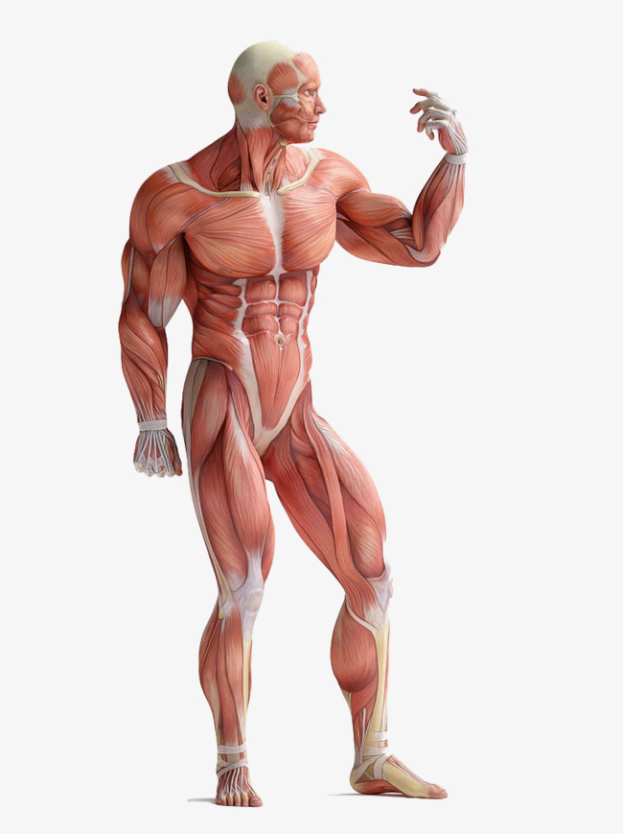
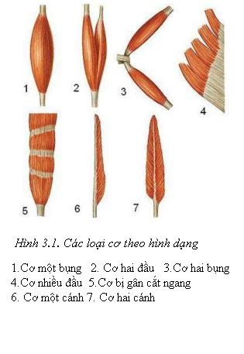
Hệ cơ người có khoảng 600 cơ

Slide 27
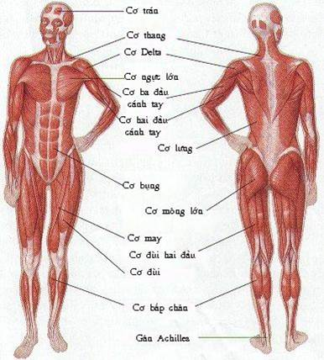
Cơ bám vào xương nhờ các mô liên kết như dây chằng, gân.

Slide 28
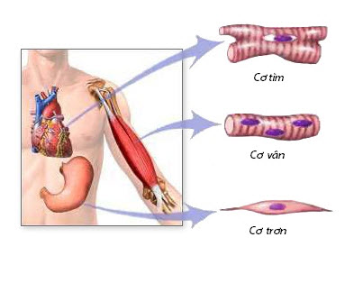
Có mấy loại cơ? Loại cơ nào gắn với xương tạo ra sự vận động theo ý muốn của cơ thể?
Các loại cơ

Slide 29
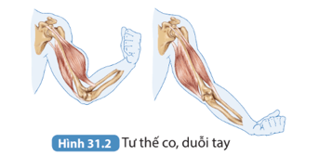
So sánh tư thế của tay khi cơ co và dãn cơ
Co cơ: bắp cơ co ngắn lại
→ x.cánh tay và cẳng tay gần nhau hơn
Dãn cơ: Bắp cơ duỗi dài ra
→ x.cánh tay và cẳng tay duỗi thẳng

Slide 30
CHỨC NĂNG
- Khi co cơ hoặc dãn sẽ làm xương cử động, giúp cơ thể di chuyển và vận động.

Slide 31


